Slide 1
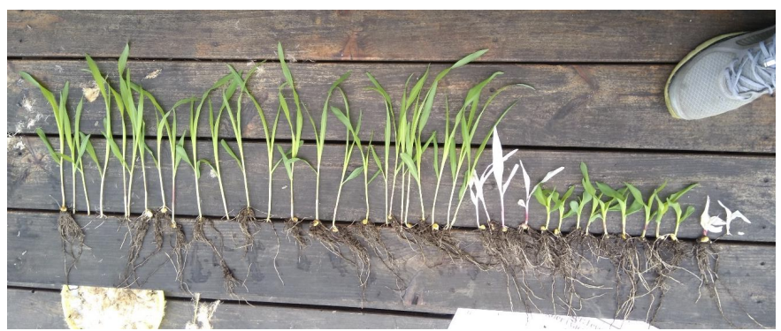
Genetik Mendels 2.lov majsplanter.

Slide 2
Forsøget undersøger to egenskaber hos majsplanter:
Farve: Grøn (dominant) / Albino (recessiv)
Vækst: Normalvækst (dominant) / Dværgvækst (recessiv)
Ifølge Mendels 2. lov nedarves to forskellige egenskaber uafhængigt af hinanden, hvis generne sidder på forskellige kromosomer (eller langt fra hinanden på samme kromosom).

Slide 3
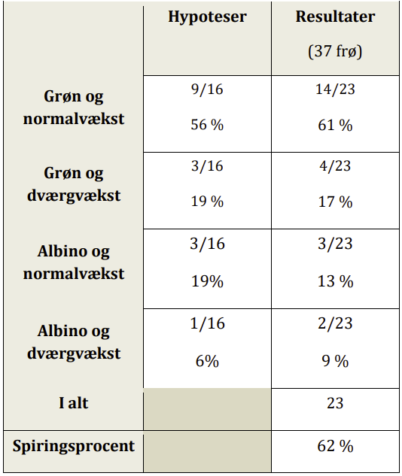
Konklusion
Når begge forældre er heterozygote for begge egenskaber, forventes fænotypeforholdet:
9 : 3 : 3 : 1
9/16 Grøn + normalvækst (56 %)
3/16 Grøn + dværgvækst (19 %)
3/16 Albino + normalvækst (19 %)
1/16 Albino + dværgvækst (6 %)
De observerede resultater (23 spirer):
Grøn + normal: 61 %
Grøn + dværg: 17 %
Albino + normal: 13 %
Albino + dværg: 9 %
Fordelingen ligger tæt på 9:3:3:1-forholdet, selvom der er mindre afvigelser.

Slide 4
Hvad kan man sige til eksmaen?
Resultaterne ligger forholdsvis tæt på det forventede 9:3:3:1-forhold, som man forventer ved et kryds mellem to heterozygote individer. Det tyder på, at generne for farve og vækst nedarves uafhængigt af hinanden, hvilket understøtter Mendels 2. lov.
De små afvigelser kan forklares ved tilfældig variation, da antallet af planter kun er 23. Ved større stikprøve ville fordelingen sandsynligvis nærme sig den teoretiske fordeling

